Slide 1
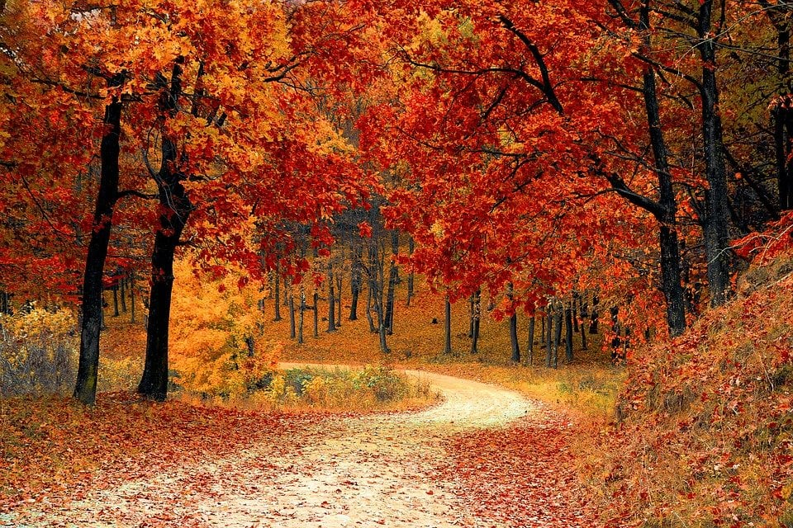
Moje super schopnost čistím ovzduší
Landová Kateřina

Slide 2
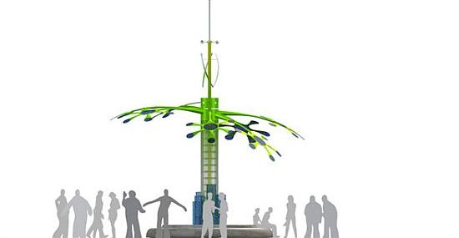
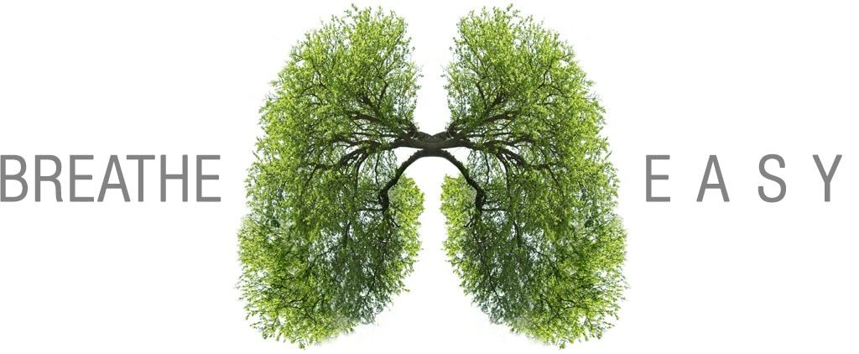
Základní informace
stromy mají schopnost čistit ovzduší
listy stromů zachycují prach
stromy pohlcují škodlivé plyny

Slide 3
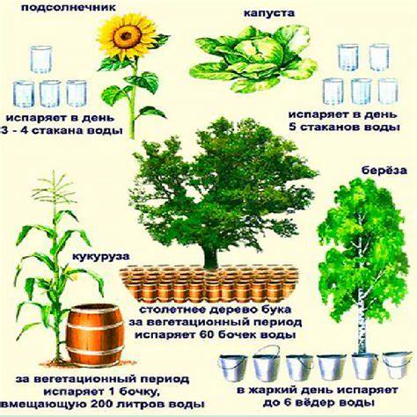
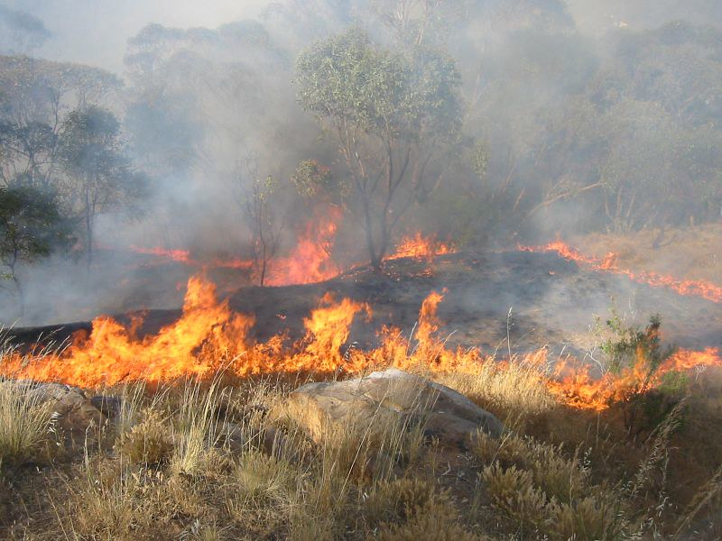
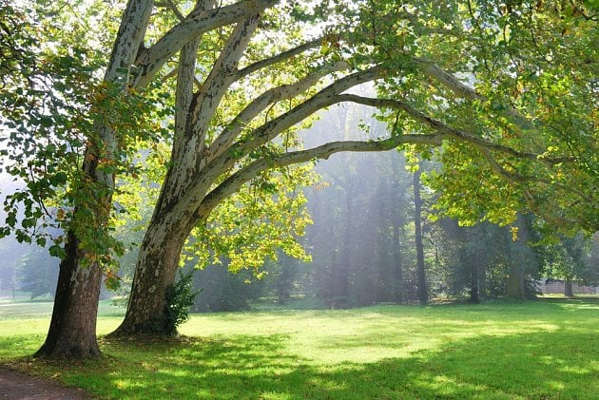
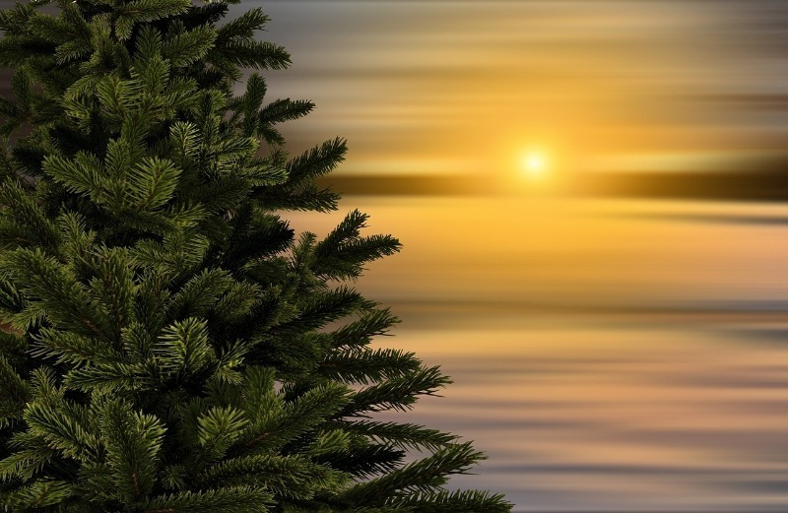
Obrázky

Slide 4
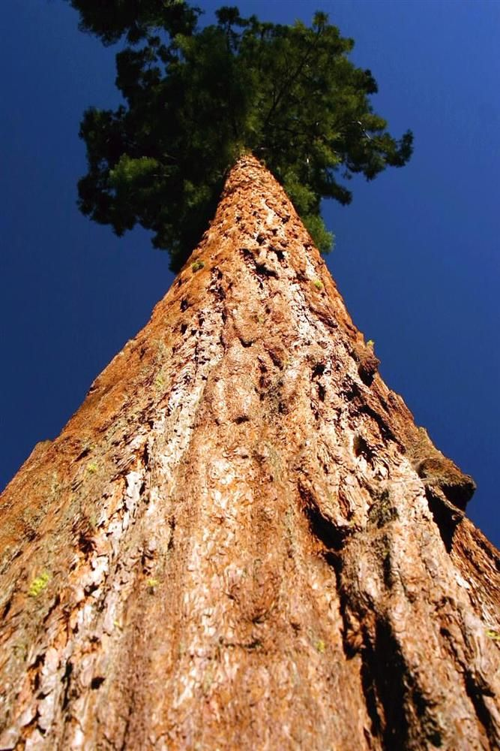
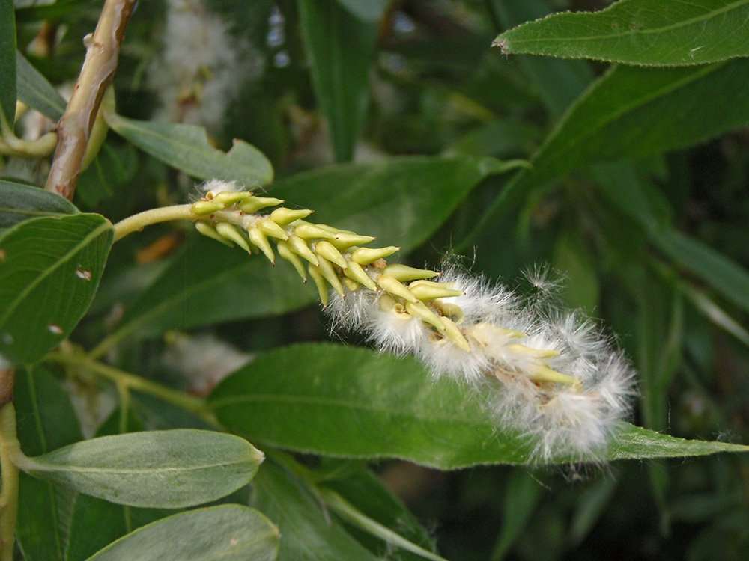
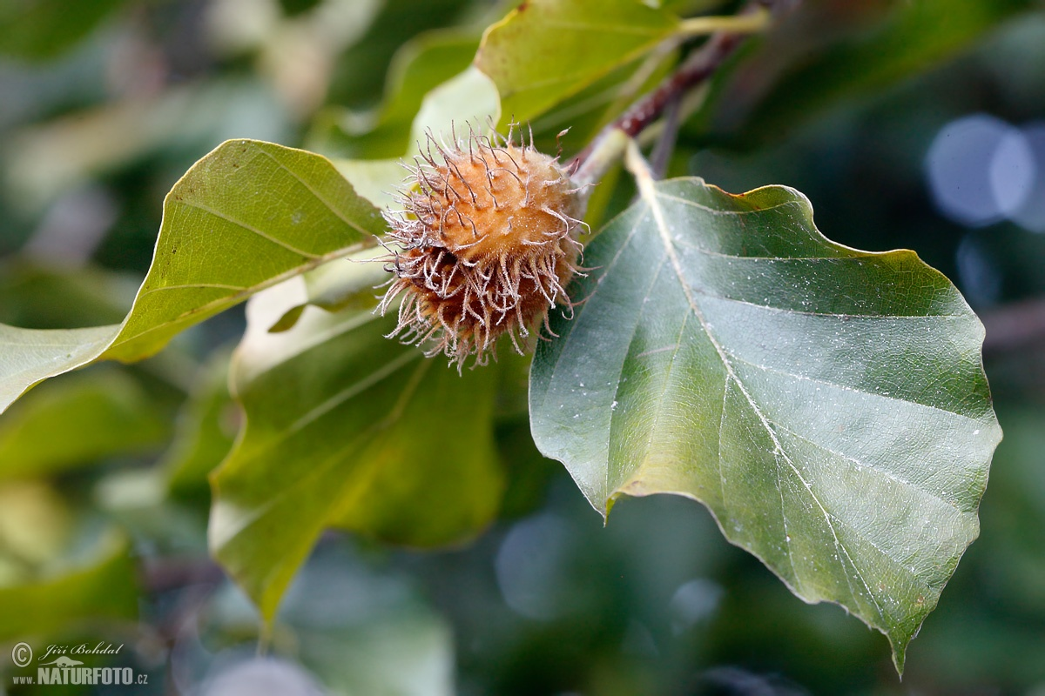
Zajímavosti
Listnatý strom dokáže zachytit až 2 Kg prachu
Nejrychleji rostoucí stromy jsou vrba bíla nebo buk lesní
Nejvyšší strom na světě je vysoký 115,61m

Slide 5
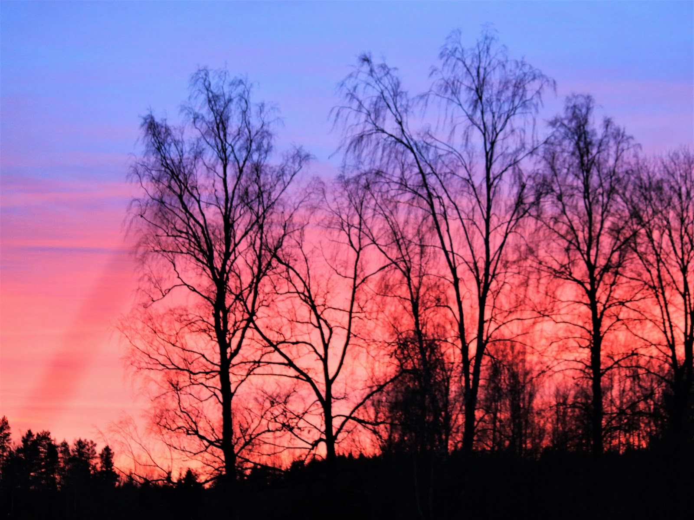
DĚKUJI ZA POZORNOST

